Slide 1
R3.11 Droit des contrats et du numérique
Thème 2 – les sources du Droit
Séance 1 : La Constitution
Séance 2 : Le Droit International
Séance 3 : Le Droit européen

Slide 2
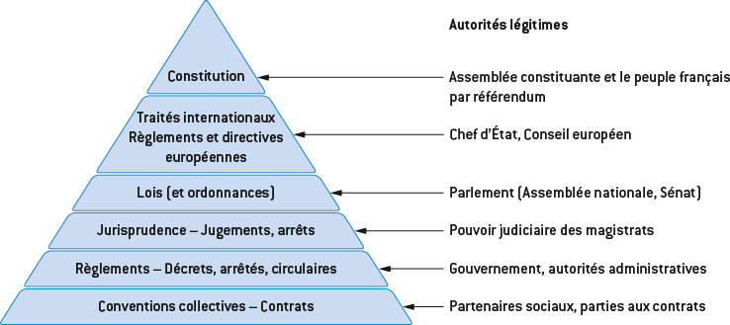
Pourquoi étudier les sources du Droit ?

Slide 3
1. La Constitution

Slide 4
A votre avis, les phrases suivantes sont-elles vraies ou fausses
Le Président de la République est élu pour 5 ans au suffrage universel indirect
On ne peut pas être Président de la République plus de deux fois consécutivement, mais si ce n’est pas consécutif c’est possible (Vrai)
Le Président ne peut pas mettre fin aux fonctions de premier ministre. Il doit attendre que celui-ci présente sa démission (Vrai)
C’est le Président de la République et non le premier ministre qui choisit qui seront les ministres (Faux)

Slide 5
Texte intégral de la Constitution du 4 octobre 1958 en vigueur : lien

Slide 6
A votre avis, les phrases suivantes sont-elles vraies ou fausses
C’est le gouvernement et non le Président de la République qui détermine la politique de la nation
Il est possible d’être ministre et d’exercer une fonction ou un métier à côté.
Les députés et les sénateurs sont élus au suffrage universel direct.
Un député ne peut pas être poursuivi pour ses opinions, même s’il est raciste, antisémite, homophobe…

Slide 7
A votre avis, les phrases suivantes sont-elles vraies ou fausses
Les députés ne peuvent pas être arrêtés et emprisonnés, même quand ils ont commis des délits. On doit attendre la fin de leur mandat pour faire appliquer leurs peines.
La constitution ne peut en aucun cas être modifiée
En cas d’intervention militaire, le Parlement est généralement informé après que l’intervention ait eu lieu, pas avant.
Le Président peut être destitué par le Parlement, quel que soit le motif, si la majorité des deux tiers des membres est d’accord.

Slide 8
La Constitution
La Constitution définit les institutions de l’État et organise leurs relations. En France, par exemple, la Constitution définit les rapports entre le Parlement et le Gouvernement, le rôle du président de la République...
La Constitution en vigueur aujourd’hui en France est celle qui a donné naissance à la Vème République. Elle date du 4 octobre 1958.

Slide 9
La Constitution
La Constitution de la Ve République est fondée sur une séparation souple des pouvoirs (l'exécutif peut dissoudre l'Assemblée nationale, qui, elle-même, peut renverser le Gouvernement), par opposition aux régimes présidentiels fondés sur une séparation stricte des pouvoirs (l'exécutif n'a pas le pouvoir de dissoudre le législatif, lequel ne peut renverser l'exécutif).

Slide 10
Devinette : que protègent les CRS dans cette photo ?

Slide 11
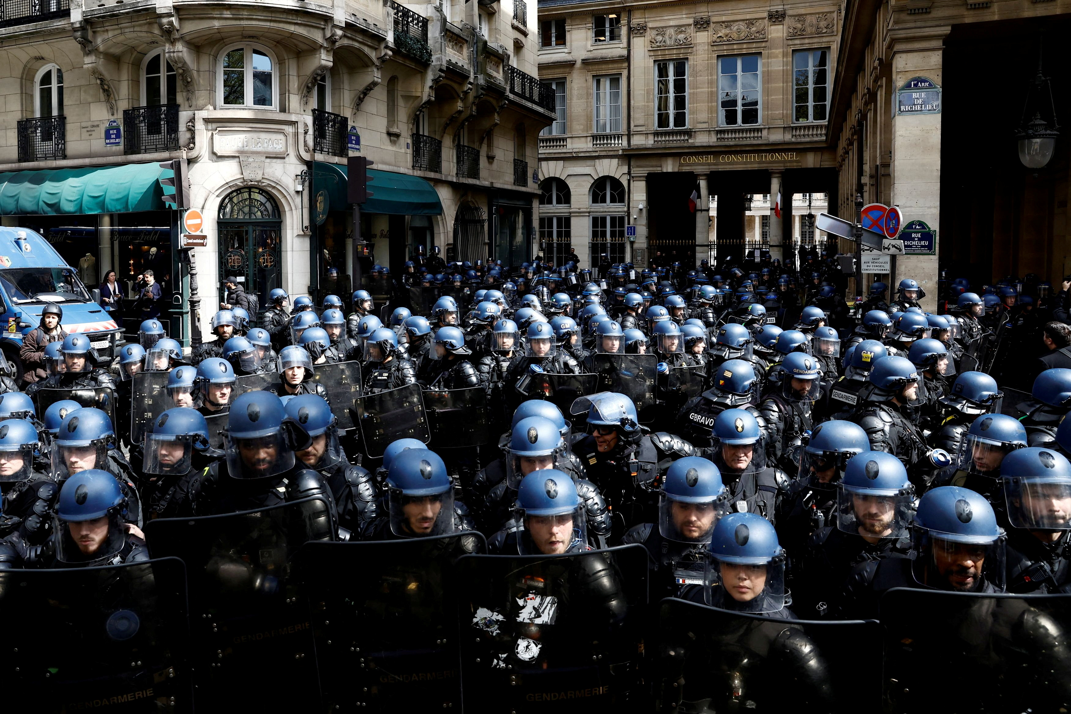

Slide 12
Qu’est-ce que le Conseil Constitutionnel ? Lien
Qui sont ses membres ? lien

Slide 13
Le Conseil Constitutionnel
Le Conseil Constitutionnel est l’institution chargée de veiller sur le fait que les lois votées par le Parlement respectent bien le bloc de constitutionnalité.
Le Conseil Constitutionnel est composé de neuf membres :
  Trois nommé.es par le Président de la République
  Trois nommé.es par le Président du Sénat
  Trois nommé.es par le Président ou la Présidente de l’Assemblée Nationale

Slide 14
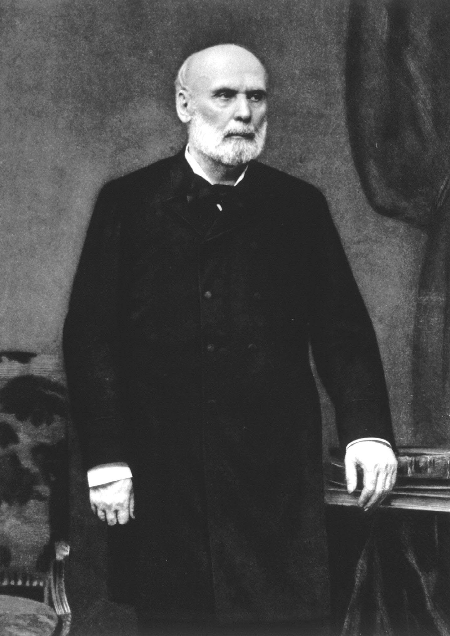
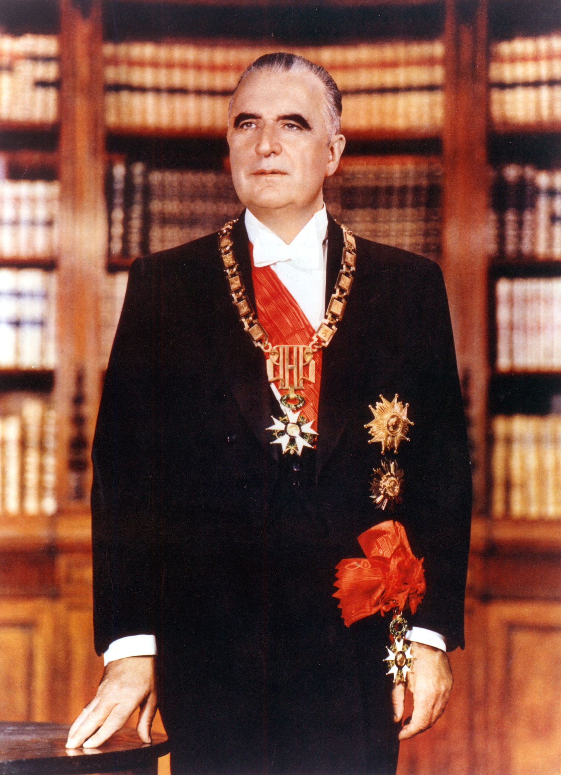
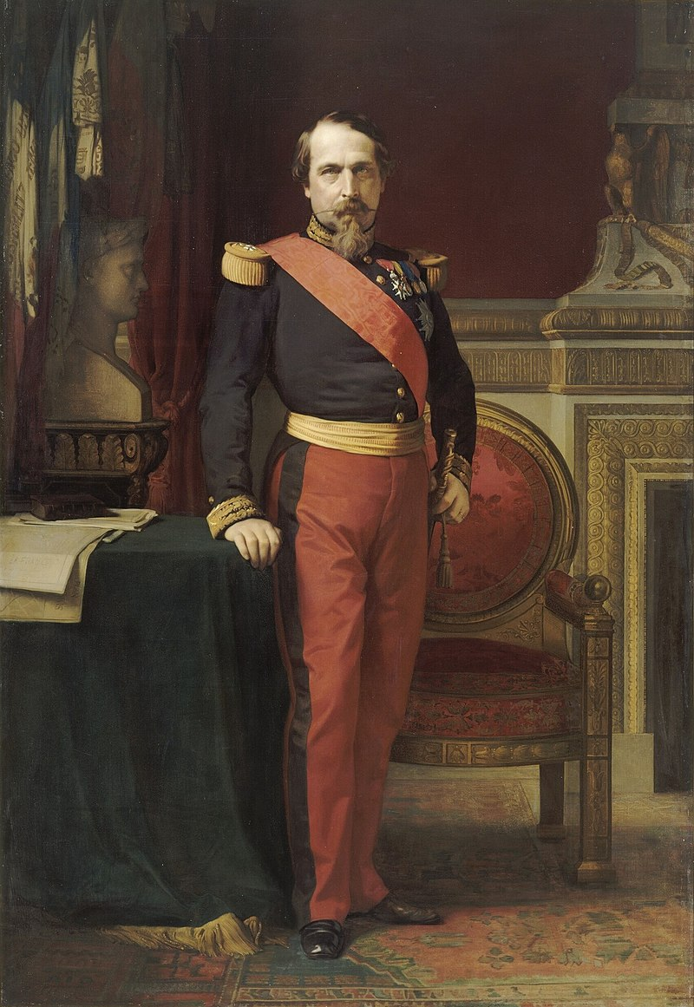
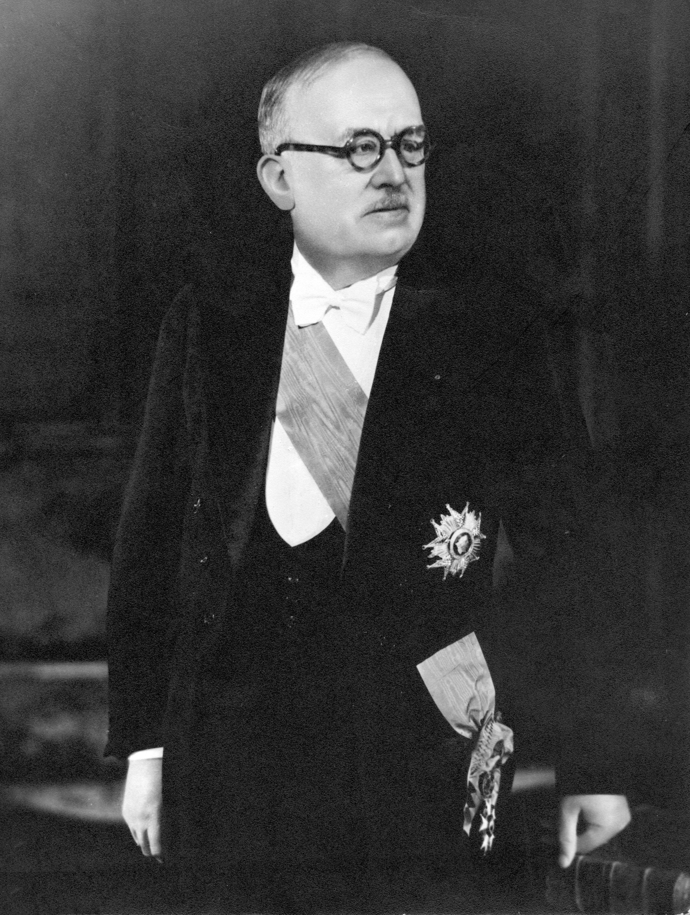
Quel est le point commun entre toutes ces personnes ?

Slide 15
Qu’est-il arrivé aux constitutions précédentes ? lien

Slide 16
Quelles sont les principales critiques que certains font à l’encontre de la constitution ? lien

Slide 17
La Constitution
Certains reprochent à la Vème République d’accorder encore trop de pouvoirs au Président de la République au détriment du Parlement. On parle d’hyper-présidentialisme.
Plus récemment, on lui reproche de ne pas avoir permis d’éviter l’instabilité des gouvernements qui était le problème principal de la IVème République.
Pour ces raisons, plusieurs personnalités politiques sont favorables à un changement de constitution, et prônent la création d’une VIème République.

Slide 18
La Constitution
Il est à noter, toutefois, qu’il est possible de modifier la Constitution, on parle de révision de la constitution. La Constitution de la Vème République en a connu de nombreuses depuis ces débuts.

Slide 19
Les révisions de la Constitution : lien

Slide 20
Devinette :
L’Assemblée Nationale est trop petite pour accueillir les sénateurs, et le Sénat est trop petit pour accueillir les députés.
Alors, on les met où quand on veut les réunir ?
La réponse : lien

Slide 21
La dernière révision en date : l’inscription dans la constitution de la liberté de recourir à l’interruption volontaire de grossesse.
Vidéo1, vidéo2

Slide 22
La Constitution
Pour qu’une révision de la Constitution soit adoptée, il faut réunir l’ensemble des membres du Parlement (Assemblée Nationale + Sénat) au Congrès au Château de Versailles.

Slide 23
Les hommes naissent et demeurent libres et égaux en droits.
Cette phrase provient de la Déclaration des Droits de l’Homme et du citoyen de 1789, d’accord. Mais que dit la suite de cet article ?
  La réponse : lien

Slide 24
La Déclaration des Droits de l’Homme et du Citoyen de 1789 : lien

Slide 25
La loi garantit à la femme, dans tous les domaines, des droits égaux à ceux de l'homme.
Cette phrase fait partie :
  De la Déclaration des Droits de l’Homme et du Citoyen de 1789
  De la Constitution de la Vème République de 1958
  De la Charte de l’égalité entre les sexes de 2004
  Du préambule de la Constitution de 1946
  La réponse : lien

Slide 26
Le préambule de la Constitution de 1946 : lien

Slide 27
Quelle règle est obligatoire aujourd’hui, selon la Charte de l’environnement aujourd’hui ?
A. Tout le monde doit trier ses déchets
B. L’Etat doit veiller à ce que la fabrication des produits industriels respectent l’environnement
C. Les pesticides dangereux pour l’environnement sont interdits
D. L’Etat doit veiller à ce que chaque écolier ait des cours de sensibilisation à l’environnement

Slide 28
La Charte de l’environnement : lien

Slide 29
La censure de la loi Duplomb par le Conseil Constitutionnel : lien

Slide 30
La Constitution
La Constitution fait partie d’un bloc de textes appelés bloc de constitutionnalité, dans lequel on retrouve également
  La Déclaration des Droits de l’Homme et du Citoyen de 1789
  Le préambule de la Constitution de 1946
  La charte de l’environnement de 2004.
Ces textes consacrent un certain nombre de droits et libertés fondamentales (droit de propriété, liberté d’expression, de culte, liberté de la presse, droit d’obtenir un travail, droit à l’éducation…)

Slide 31
Fin de la séance

Slide 32
Questitution, le jeu interactif sur la Constitution française : lien

Slide 33
2. Le Droit International

Slide 34
Le cas du traité sur la pollution plastique : lien

Slide 35
Qu’est-ce qu’un traité international ?
Un traité international est conclu quand deux ou plusieurs pays souhaitent collaborer ensemble pour résoudre des problèmes ou intensifier leurs relations.
Il y a des traités pour lutter contre la criminalité, pour préserver l’environnement, des traités commerciaux…

Slide 36
La négociation des traités

Slide 37
L’accord entre l’Iran et les Etats-Unis sur les armes nucléaires : lien

Slide 38
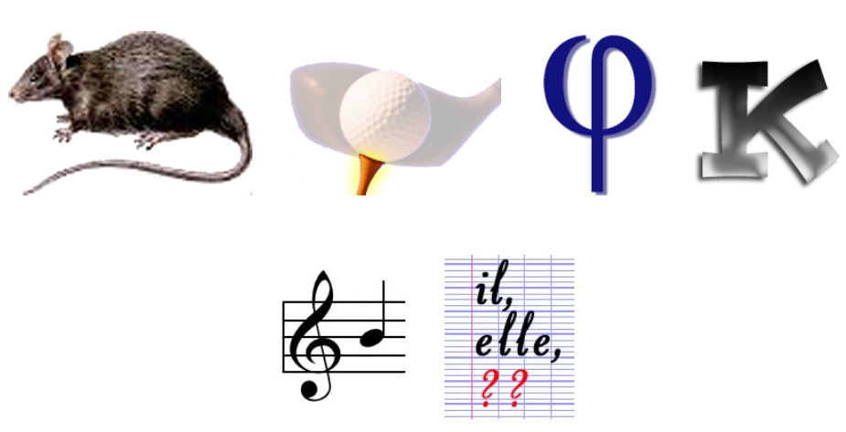

Slide 39
La ratification des traités internationaux
L’Article 53 de la Constitution impose que les traités internationaux soient ratifiés par la Parlement, c’est-à-dire approuvés par le Parlement, pour entrer en vigueur en France.
Le Parlement vote, en cas d’approbation, une loi appelée loi de ratification.

Slide 40
Beaucoup de traités internationaux ont également pour objectif de préserver la paix entre les pays
Charte des nations Unies : lien
Traité de l’Atlantique Nord : lien
Les conventions de Genève : lien
Le traité sur la non-prolifération des armes nucléaires : lien

Slide 41
Un pays a-t-il le droit de faire la guerre à un autre pays ?
A. Oui, si c’est pour défendre l’honneur de son peuple
B. Oui, si la guerre est faite « proprement », c’est-à-dire dans le respect des conventions de Genève
C. Non, sauf s’il s’agit pour lui de se défendre
D. Non, un point c’est tout
La bonne réponse (Art.51 de la Charte des Nations Unies) : lien

Slide 42
Légitime défense ou pas ?
La guerre menée par la Russie en Ukraine
La guerre menée par Israël à Gaza

Slide 43
Que risque un pays s’il entre en guerre sans respecter une de ces deux conditions ?

Slide 44
Les juridictions du Droit International
Les deux juridictions du droit international :
  La Cour Internationale de Justice : elle juge les états
  La Cour Pénale Internationale : elle juge les personnes

Slide 45
La Cour Internationale de Justice : lien

Slide 46
Les juridictions du Droit International
La Cour Internationale de Justice :
La Cour internationale de justice (CIJ) est une institution judiciaire de l'Organisation des Nations unies (ONU).
Elle a pour mission de régler, en application des traités internationaux, les litiges qui sont portés à sa connaissance par les États (différends frontaliers par exemple). Ses arrêts sont obligatoires.

Slide 47
Qu’est-ce que la CPI ? lien

Slide 48
Les juridictions du Droit International
La Cour Pénale Internationale :
La Cour pénale internationale (CPI) mène des enquêtes et, le cas échéant, juge les personnes accusées des crimes les plus graves qui touchent l’ensemble de la communauté internationale : génocide, crimes de guerre, crimes contre l’humanité et crime d’agression.

Slide 49
Les juridictions du Droit International
La Cour Pénale Internationale :
La CPI n’est pas une institution de l’ONU, mais du traité de Rome. Elle n’est pas reconnue par autant de pays (lien)
Les crimes qu’elles jugent doivent être commis par un ressortissant d'un État qui la reconnait ou sur le territoire d'un État qui la reconnait.

Slide 50
Vrai ou Faux ?
Un dirigeant Russe peut être poursuivi pour des crimes de guerre commis en Ukraine.
S’il lui arrive de voyager aux Etats-Unis, il pourra se faire arrêter.
S’il lui arrive de voyager en Mongolie, il pourra se faire arrêter.

Slide 51
Poutine arrive en Mongolie malgré un mandat d’arrêt de la Cour pénale internationale : lien

Slide 52
Vrai ou Faux ?
Un dirigeant Israélien peut être poursuivi pour des crimes de guerre commis en Palestine
S’il se rend en France, il pourra se faire arrêter
S’il se rend en Chine, il pourra se faire arrêter

Slide 53
Nethanyahou visé par un mandat d'arrêt international : lien

Slide 54
Israël : Benyamin Netanyahou pourra finalement circuler librement en France : lien

Slide 55
Pourquoi les dirigeants des pays concernés ne sont-ils pas déjà arrêtés ?

Slide 56
Le Droit International est-il mort ? lien

Slide 57
3. Le Droit de l’Union Européenne

Slide 58
Connaissez-vous les pays membres de l’Union Européenne ? lien

Slide 59
Les institutions de l’Union Européenne : lien

Slide 60
Connaissez-vous les institutions de l’Union Européenne ? lien

Slide 61
Les institutions de l’UE
Le Conseil Européen :
Il est composé des chefs d'Etat et de gouvernement des pays membres, il définit les grandes orientations de l’UE.
Les membres du Conseil Européen : lien

Slide 62
Les institutions de l’UE
La Commission Européenne :
la Commission européenne a pour principale fonction l'initiative des textes de loi.
Elle propose également chaque année le budget de l'UE et peut sanctionner un Etat membre ou une entreprise qui ne respecterait pas ces derniers.
Elle est composée de 27 commissaires (un par Etat membre) nommés pour cinq ans, dont sa présidente.
Qui est qui dans la dernière commission ? lien

Slide 63
Les institutions de l’UE
Le Parlement Européen :
Elu au suffrage universel direct tous les cinq ans (les dernières élections ont eu lieu en juin 2024), le Parlement européen représente les citoyens européens.
Il amende et vote, avec le Conseil de l'Union européenne, les textes proposés par la Commission ainsi que le budget de l'Union européenne.
Le Parlement est chargé également d’approuver (ou non) la nomination des membres de la Commission européenne.
Le résultat des dernières élections : lien

Slide 64
Les institutions de l’UE
Le Conseil de l’Union Européenne (= conseil des ministres de l’UE) :
Le Conseil de l'Union européenne (également appelé "Conseil des ministres de l'UE" ou "Conseil") se prononce, après le Parlement européen, sur les textes de loi et le budget européens.
Composé des ministres des 27 Etats membres, il se réunit une centaine de fois par an autour de domaines particuliers (Agriculture, Affaires étrangères, Economie…).
Présentation du Conseil de l’Union Européenne : lien

Slide 65
Quelques directives récentes qui ont marqué notre quotidien
L’USB-C est devenu la norme : lien
Le plastique à usage unique est bâni : lien

Slide 66
Quelques règlements importants dans le domaine du numérique
Le RGPD : lien
Le futur règlement sur l’intelligence artificielle : lien

Slide 67
Les textes de lois de l’Union Européenne
La directive : Les directives sont des actes législatifs qui fixent des objectifs aux pays de l'UE. Toutefois, chaque pays est libre d'élaborer ses propres mesures pour les atteindre.
Les règlements : les règlements sont des actes législatifs contraignants. Ils doivent être mis en œuvre dans leur intégralité, dans toute l'Union européenne.

Slide 68
Quelles différences entre la directive et le règlement ?
Dans le cadre d’une directive, les pays ont des marges de manœuvre pour atteindre les objectifs fixés. Dans le cadre d’un règlement, les pays doivent appliquer le texte tel quel.
Une directive, contrairement au règlement, nécessite donc une loi qui précise de quelle manière les objectifs fixés vont être atteints. On appelle cette loi une loi de transposition.

Slide 69
Le « qui veut prendre sa place » du Droit International et du Droit Européen

Slide 70
Qui veut participer en tant que répondant.e ? (Nombre de joueurs : 4 personnes)

Slide 71
Principe
Les personnes qui répondent auront le choix, après l’énoncé de la question entre :
  Cash : aucun choix de réponse ne leur sera proposé. Si elles répondent juste, elles remportent 4 points
  Carré : quatre choix de réponses seront proposés. Si elles répondent juste, elles remportent 2 points
  Duo : deux choix de réponses leurs seront proposés. Si elles répondent juste, elles remportent 1 pointé

Slide 72
Q1 : Quelle institution est élue par les citoyens de l’Union européenne ?

Slide 73
Q1 : Quelle institution est élue par les citoyens de l’Union européenne ?
A. Le Conseil de l’Union européenne
B. La Commission européenne
C. Le Parlement européen
D. Le Conseil européen

Slide 74
Q1 : Quelle institution est élue par les citoyens de l’Union européenne ?
A. Le Conseil de l’Union européenne
B. La Commission européenne
C. Le Parlement européen
D. Le Conseil européen

Slide 75
Q2 : quel est le rôle principal de la Commission européenne ?

Slide 76
Q2 : quel est le rôle principal de la Commission européenne ?
A. Représenter les États membres
B. Proposer des textes de loi
C. Adopter le budget de l’Union
D. Rendre des arrêts juridiques

Slide 77
Q2 : quel est le rôle principal de la Commission européenne ?
A. Représenter les États membres
B. Proposer des textes de loi
C. Adopter le budget de l’Union
D. Rendre des arrêts juridiques

Slide 78
Q3 : Quelle institution fixe les grandes orientations politiques de l’Union européenne ?

Slide 79
Q3 : Quelle institution fixe les grandes orientations politiques de l’Union européenne ?
A. Le Conseil européen
B. Le Conseil de l’Union Européenne
C. La Commission Européenne
D. Le Parlement Européen

Slide 80
Q3 : Quelle institution fixe les grandes orientations politiques de l’Union européenne ?
A. Le Conseil européen
B. Le Conseil de l’Union Européenne
C. La Commission Européenne
D. Le Parlement Européen

Slide 81
Q4 : Combien d’institutions principales composent l’Union européenne ?

Slide 82
Q4 : Combien d’institutions principales composent l’Union européenne ?
A. Trois
B. Quatre
C. Cinq
D. Sept

Slide 83
Q4 : Combien d’institutions principales composent l’Union européenne ?
A. Trois
B. Quatre
C. Cinq
D. Sept

Slide 84
Q5 : Quel organe judiciaire veille au respect du droit de l’Union européenne ?

Slide 85
Q5 : Quel organe judiciaire veille au respect du droit de l’Union européenne ?
A. La Cour des comptes
B. La Cour de justice de l’Union européenne
C. Le Conseil européen
D. La Cour européenne des droits de l’homme

Slide 86
Q5 : Quel organe judiciaire veille au respect du droit de l’Union européenne ?
A. La Cour des comptes européenne
B. La Cour de justice de l’Union européenne
C. Le Conseil européen
D. La Cour européenne des droits de l’homme

Slide 87
Q6 : Quelle est la particularité d’une directive européenne ?

Slide 88
Q6 : Quelle est la particularité d’une directive européenne ?
A. Elle est directement applicable sans transposition
B. Elle fixe des objectifs que les États doivent atteindre
C. Elle a une valeur juridique supérieure aux règlements
D. Elle est le seul texte décidé par la Commission européenne.

Slide 89
Q6 : Quelle est la particularité d’une directive européenne ?
A. Elle est directement applicable sans transposition
B. Elle fixe des objectifs que les États doivent atteindre
C. Elle a une valeur juridique supérieure aux règlements
D. Elle est le seul texte décidé par la Commission européenne.

Slide 90
Q7 : Quelle institution vote le budget de l’Union européenne ?

Slide 91
Q7 : Quelle institution vote le budget de l’Union européenne ?
Le Conseil Européen
Le Conseil de l’Union Européenne
La Commission Européenne
Le Parlement Européen

Slide 92
Q7 : Quelle institution vote le budget de l’Union européenne ?
Le Conseil Européen
Le Conseil de l’Union Européenne
La Commission Européenne
Le Parlement Européen

Slide 93
Q8 : Quelle est la différence entre le Conseil de l’Union européenne et le Conseil européen ?

Slide 94
Q8 : Quelle est la différence entre le Conseil de l’Union européenne et le Conseil européen ?
A. Le Conseil de l’Union Européenne est composé de membres élus, contrairement au Conseil Européen
B. Le premier regroupe les chefs d’État, le second les ministres
C. Le premier regroupe les ministres des États membres, le second les chefs d’État ou de gouvernement
D. Le premier vote les lois, le second les applique

Slide 95
Q8 : Quelle est la différence entre le Conseil de l’Union européenne et le Conseil européen ?
A. Le Conseil de l’Union Européenne est composé de membres élus, contrairement au Conseil Européen
B. Le premier regroupe les chefs d’État, le second les ministres
C. Le premier regroupe les ministres des États membres, le second les chefs d’État ou de gouvernement
D. Le premier vote les lois, le second les applique

Slide 96
Les juridictions européenne
Deux juridictions principales existent en Euurope :
  La Cour de Justice de l’Union Européenne
  La Cour Européenne des Droits de l’Homme
Cette dernière ne dépend pas de l’Union Européenne, mais du Conseil de l’Europe, qui est une institution différente : lien

Slide 97
Quelles affaires juge-t-on à la Cour Européenne des Droits de l’Homme ? Lien, lien2, lien3

Slide 98
Quelles affaires juge-t-on à la Cour de Justice de l’Union Européenne ? Lien1, lien2, lien3

Slide 99
En résumé
Le rôle de la Cour de Justice de l’Union Européenne est condamner les pays et les institutions de l’UE qui ne respecteraient pas la législation européenne.
Le rôle de la Cour Européenne des Droits de l’Homme est de condamner les Etats qui ne respecteraient pas, la Convention Européenne des Droits de l’Homme

Slide 100
Quelle institution pourrait être saisie dans cette affaire ?
La France entre en guerre contre l’Espagne
La France ne respecte pas ses engagements d’un point de vue militaire avec les autres pays de l’Union Européenne
La France décide d’adopter une nouvelle loi afin de permettre à la Police d’accéder aux données personnelles des citoyens sans demander aucune autorisation.
La France décide de faire des prisonniers et de les torturer.
La France fait un procès pour l’exemple à un ancien Président de la République. Celui-ci estime que ses droits à la défense ont été bafoués.
La France ne respecte pas ses engagements climatiques, tels qu’elle s’était engagée à le faire lors de la dernière COP

Slide 101
4. La Loi

Slide 102
« Nul n’est censé ignorer la loi » : lien

Slide 103
Qui a compris comment se fabriquent les lois ? Lien

Slide 104
La fabrique de la loi, comment ça marche ?
Lien

Slide 105
Rappels sur la fabrique de la loi
Le gouvernement et les membres du Parlement (députés et sénateurs) peuvent être à l’initiative des lois
  Quand l’initiative vient du gouvernement, on parle d’un projet de loi
  Quand elle vient d’un membre du Parlement, on parle d’une proposition de loi

Slide 106
Rappels sur la fabrique de la loi
Avant d’être soumise au vote du Parlement, le projet de loi ou la proposition de loi doit être validée en commission.
L’objectif des commissions est de faire un premier filtre, et d’éliminer les textes qui ne recevraient aucun accueil favorable.

Slide 107
Rappels sur la fabrique de la loi
L’Assemblée Nationale vote dans un premier temps. Puis le texte est soumis au Sénat.
Tant que l’Assemblée Nationale et le Sénat ne s’entendent pas sur une même version du texte de loi, celui-ci fait des aller-retours entre les deux chambres du Parlement. On appelle cela la navette parlementaire.

Slide 108
Rappels sur la fabrique de la loi
Si l’Assemblée Nationale et le Sénat ne parviennent pas à se mettre d’accord sur les termes du texte de loi, une commission paritaire composée de sept députés et de sept sénateurs tentent une dernière fois d’élaborer et d’adopter un texte commun.
Si elle échoue, c’est l’assemblée nationale qui a le dernier mot.

Slide 109
Rappels sur la fabrique de la loi
Une fois votée, le Président de la République a 15 jours pour la promulguer.
Elle entre alors en vigueur en étant publiée au journal officiel.

Slide 110
Le Journal Officiel : lien

Slide 111
La schtroumpf fabrique de la loi

Slide 112
Les phrases du jeu
Un schtroumpf de loi provient d’un membre du gouvernement, sinon on parle d’une proposition de loi
Les membres du schtroumpf peuvent également être à l’initiative des lois.
Avant d’être soumis au vote du schtroumpf, le texte passe d’abord un premier filtre, le passage en schtroumpf

Slide 113
Les phrases du jeu
Si les membres de la schtroumpf et les membres du schtroumpfs ne sont pas d’accord sur le texte, celui-ci fait des navettes entre les deux.
Après deux tentatives de navette, on désigne une schtroumpf composées de 7 schtroumpfs et de 7 schtroumpfs pour tenter une dernière fois de s’entendre sur un texte commun
En cas d’échec, ce sera le vote du schtroumpf qui comptera

Slide 114
Les phrases du jeu
7. Une fois votée par le schtroumpf, le schtroumpf peut toujours être saisi pour vérifier que la loi respecte bien la schtroumpf
8. Puis, ce sera au tour du Président de la République de schtroumpfer la loi.
9. Celle-ci entrera en schtroumpf quand elle sera publiée au schtroumpf

Slide 115
Quel est le point commun entre ces trois articles ?
« Attaquer tous nos décrets qui visent à limiter l’usage du plastique, c’est le sport national de Plastalliance » : lien
« C'est sûr qu'il y avait une petite amertume, car on avait placé beaucoup d'espoir dans cette loi, confirme Gérard Lorber, betteravier et secrétaire général de la FDSEA du Bas-Rhin » : lien
"Touche pas à ma poêle !" : chez SEB et Tefal, salariés et direction ensemble contre la proposition de loi sur les PFAS : lien

Slide 116
L’envers du décor : les lobbys lien

Slide 117
Le répertoire officiel des lobbys : lien

Slide 118
Les lobbys
Les lobbys sont des groupes de personnes créés pour promouvoir et défendre des intérêts, en exerçant des pressions ou une influence sur des personnes ou des institutions publiques détentrices de pouvoir.

Slide 119
Les règles qui s’appliquent aux lobbys
Les lobbys doivent s’enregistrer auprès de la Haute Autorité de Transparence de la Vie Publique.
Les lobbys doivent s'abstenir de :
  proposer ou remettre des présents, dons ou avantages d’une valeur significative à un responsable public ;
  verser une rémunération à un responsable pour qu'il prenne la parole dans un colloque ou une réunion ;
  essayer d’obtenir des informations par des moyens frauduleux ;
  vendre des informations ou des documents provenant d’un responsable public.

Slide 120
Les règles qui s’appliquent aux responsables publics
Ils doivent s’abstenir d’un vote lorsqu’ils estiment être dans une situation de conflit d’intérêt;
Ils adressent à la HATVP, en début et en fin de mandat, une déclaration de situation patrimoniale et une déclaration faisant apparaître les intérêts qu’ils détiennent (ou que leurs conjoints détiennent) à cette date

Slide 121
Les différents types de loi : lien

Slide 122
Comment ça marche le vote du budget ?
Lien

Slide 123
Le tour de chauffe est terminé
Lien

Slide 124
Les différents types de lois
Alors que les lois « classiques » ne sont votées qu’une fois, et vivent tant qu’elles ne sont pas abrogées par une nouvelle loi, d’autres sont votées chaque année.
Il s’agit des lois de finance et des lois de financement de la Sécurité Sociale. Ces deux lois votées chaque année font l’objet d’âpres discussions, et ont conduit à la censure de plusieurs gouvernements récemment

Slide 125
5. Les textes réglementaires : les décrets et les arrêtés

Slide 126
Les décrets et les arrêtés
Un décret est un acte réglementaire ou individuel pris par le président de la République ou le Premier ministre.
Les arrêtés sont des actes administratifs unilatéraux publiés notamment par des ministres, des préfets ou des maires.

Slide 127
Peut-on passer par décret pour éviter le vote du Parlement ?
Le domaine de la loi, tel que défini par l’article 34, concerne
  les droits et libertés fondamentales,
  la fiscalité,
  le droit civil,
  le droit pénal,
  le fonctionnement de l’administration, de la défense nationale ou encore de l’enseignement.
On ne peut donc pas, par décret, prendre une mesure qui entre dans un de ces domaines, réservés à la loi.

Slide 128
Alors, à quoi servent les décrets et les arrêtés ?
Les décrets et les arrêtés complètent la loi, précisent comment elle doit être appliquée dans un contexte géographique ou sectoriel particulier.
Ils ne peuvent pas comporter de décisions contraires à ses principes.

Slide 129
6. La Jurisprudence

Slide 130
La jurisprudence
La jurisprudence provient des décisions de justice rendues par les tribunaux et cours dans une situation juridique donnée.
Les juges sont chargés d’appliquer la loi. Dans le cas où la loi est absente ou imprécise, ils sont obligés de l’interpréter. Ils créent alors une nouvelle règle. C’est ce qui s’appelle un précédent.

